Slide 1
Bài 160
ÔN TẬP VỀ PHÂN SỐ
(TIẾP THEO)
(Sách giáo khoa Toán 4 - Tập hai - Trang 87)

Slide 2
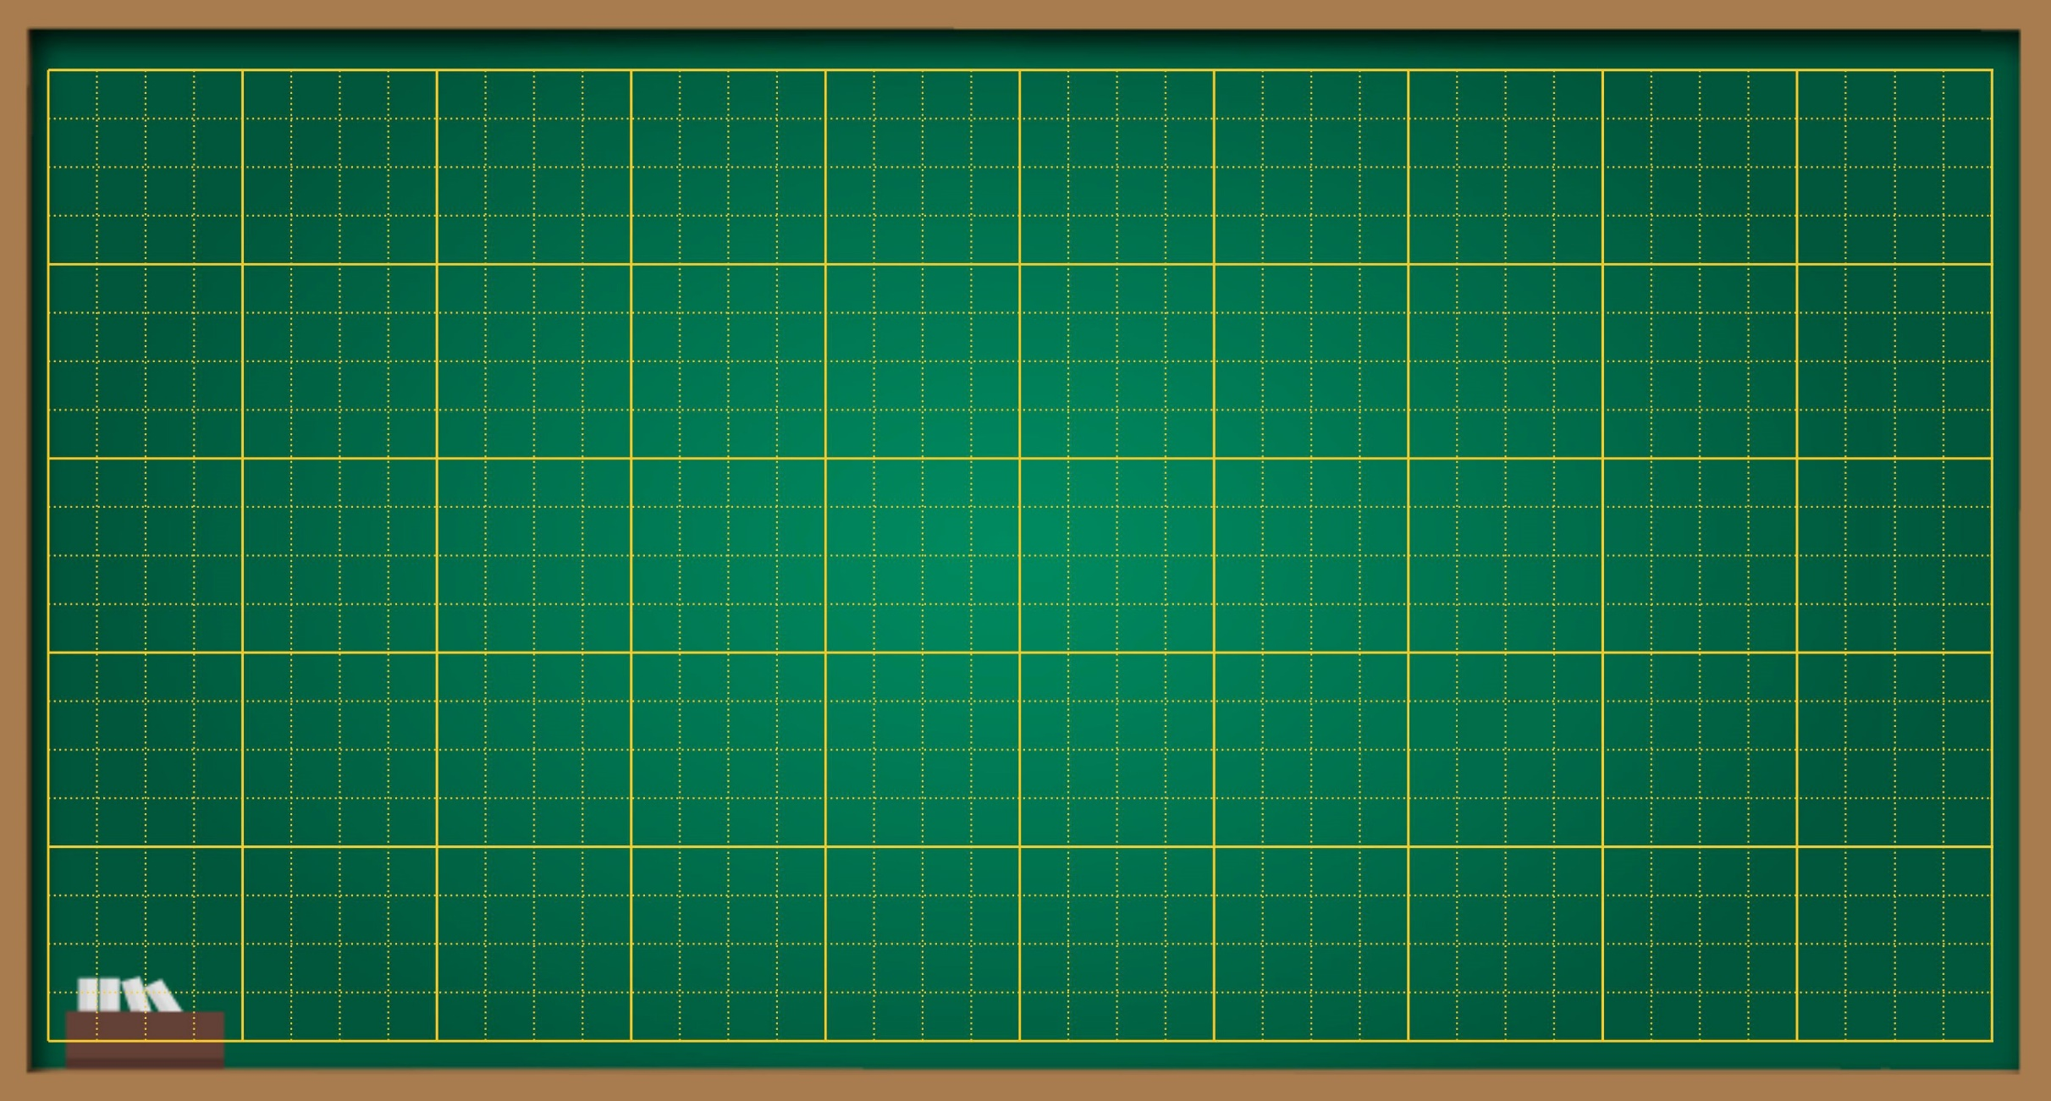
Thứ … ngày … tháng … năm ….
Bài 160
Ôn tập về phân số (tiếp theo)

Slide 3
KHỞI ĐỘNG

Slide 4
$$>$$
$$=$$
$$<$$
$$>$$
$$\frac{3}{6}$$
$$\frac{14}{21}$$
$$\frac{16}{8}$$
$$\frac{14}{10}$$

Slide 5
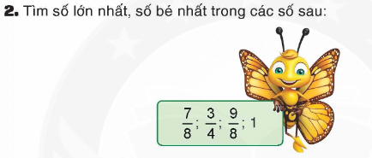
Ta có: $\frac{3}{4 }$ = $\frac{3 x 2}{4 x 2}$ = $\frac{6}{8}$ ; 1 = $\frac{8}{8 }$
Vì $\frac{6}{8 }$ < $\frac{7}{8 }$ < $\frac{8}{8 }$< $\frac{9}{8 }$ nên $\frac{3}{4}$ < $\frac{7}{8 }$ < 1< $\frac{9}{8 }$
Vậy phân số bé nhất là $\frac{3}{4}$ và lớn nhất là $\frac{9}{8 }$
Notes:
Vì 258 + 312 > 200 + 300 = 500 > 480 nên không thể cho học sinh khối 4 và khối 5 cùng xem phim.

Slide 6
Vận dụng

Slide 7
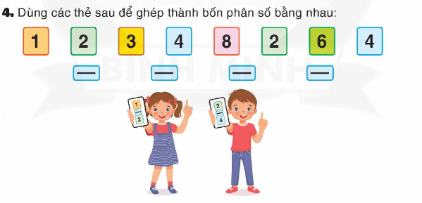
Bốn phân số bằng nhau là $\frac{1}{2}$ = $\frac{2}{4}$ = $\frac{3}{6}$ = $\frac{4}{8}$

Slide 8
Bài giải:
Dung tích bình B là:
$120 x\frac{4}{5}$ = 96 (l)
Đáp số: 96 l

Slide 9
Tạm biệt

